Slide 1
第五章 编译概述
第一节 语言的翻译
第二节 程序的执行
第三节 编译的步骤

Slide 2
编译的步骤
逻辑上可以将编译过程分成两部分，即源程序的分析和目标程序的合成，具体包括以下几个步骤：
(1) 词法分析
(2) 语法分析
(3) 语义分析和中间代码生成
(4) 优化
(5) 目标代码生成

Slide 3
符号表管理和出错处理
编译的每个步骤都可能涉及到“符号表管理”和“出错处理”。
符号表管理
对各种符号进行查询、建立和更新等操作。
出错处理
对发现的错误进行提示、隔离或纠正等操作。

Slide 4
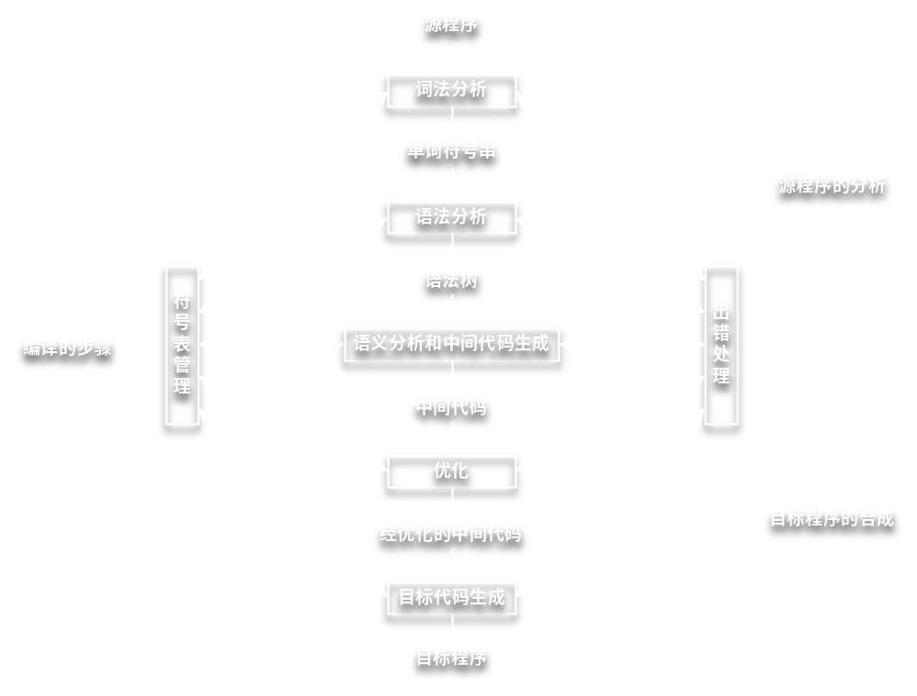
编译的步骤

Slide 5
实例
实例：一个C程序（片段）的编译过程。
int main()
{
...
a = b + c * 100；
...
}

Slide 6
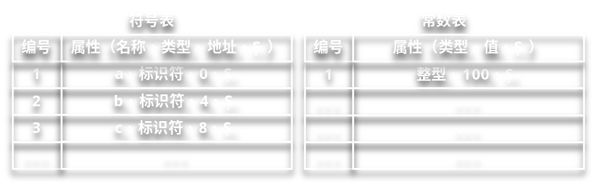
第1步：词法分析
功能：根据词法规则，进行合法性检查，识别出单词。
输入：字符串（ a = b + c * 100 ）
输出：单词串（ 标识符1 = 标识符2 + 标识符3 * 常数1 ）

Slide 7

第2步：语法分析
功能：根据语法规则，进行合法性检查，组合成各类语法结构，构造语法树。
输入：单词串（ 标识符1 = 标识符2 + 标识符3 * 常数1 ）
输出：语法树

Slide 8
第3步：语义分析和中间代码生成
功能：根据语义规则，进行合法性检查，进行初步的翻译，生成中间代码。
输入：语法树（ 赋值语句的语法树 ）
输出：中间代码
T1 = 常数1
T2 = 标识符3 * T1
T3 = 标识符2 + T2
标识符1 = T3

Slide 9
第4步：优化
功能：对中间代码进行等价变换，使代码的效率更高。
输入：中间代码
输出：优化后的中间代码
T1 = 标识符3 * 常数1
标识符1 = 标识符2 + T1

Slide 10
第5步：目标代码生成
功能：将中间代码翻译成目标代码
输入：中间代码
输出：目标代码（机器代码或汇编代码）
MOV R2, *8
MUL R2, 100
MOV R1, *4
ADD R1, R2
MOV *0, R1

Slide 11
编译的步骤

